Slide 1
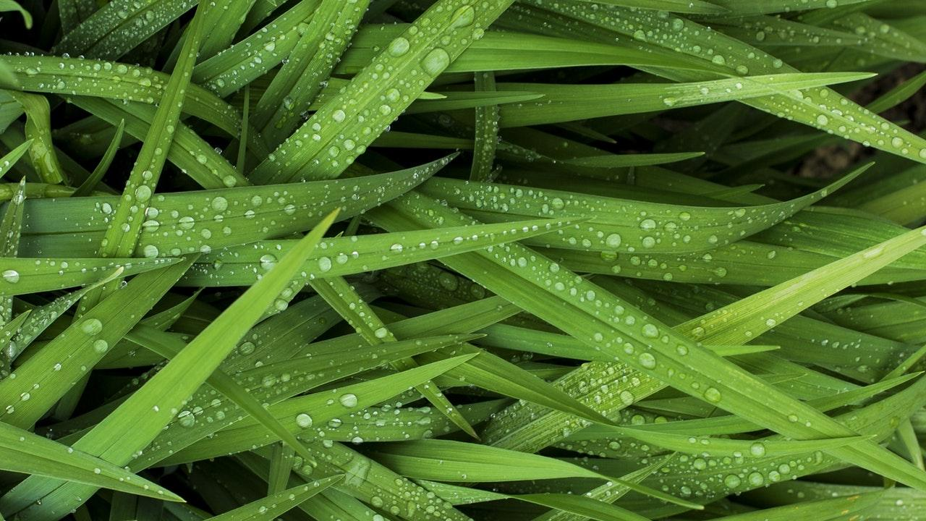
ỦY BAN NHÂN DÂN QUẬN LONG BIÊN
TRƯỜNG MẦM NON NGUYỆT QUẾ
BIỆN PHÁP SÁNG TẠO
MỘT SỐ BIỆN PHÁP GIẢM THIỂU RÁC THẢI NHỰA VÀ TÚI NILON CHO TRẺ Ở TRƯỜNG MẦM NON
GIÁO VIÊN: LÊ HẢI YẾN
NĂM HỌC 2023 - 2024

Slide 2
CẤU TRÚC BIỆN PHÁP SÁNG TẠO
1. Tên biện pháp
I. TÊN BIỆN PHÁP, LĨNH VỰC ÁP DỤNG
2. Lĩnh vực áp dụng
1. Cơ sở lí luận
II. NỘI DUNG BIỆN PHÁP
2. Cơ sở thực tiễn
3. Các biện pháp thực hiện, kết quả đạt được
III. PHẠM VI ÁP DỤNG CỦA BIỆN PHÁP
Phạm vi áp dụng của biện pháp

Slide 3
I. TÊN BIỆN PHÁP, LĨNH VỰC ÁP DỤNG
“Một số biện pháp giảm thiểu rác thải nhựa và túi nilon cho trẻ 3-4 tuổi tại trường mầm non Nguyệt Quế”
1.Tên biện pháp
Phát triển thể chất
Phát triển nhận thức
Phát triển tình cảm, quan hệ xã hội
2. Lĩnh vực áp dụng
Phát triển ngôn ngữ
Phát triển thẩm mỹ

Slide 4

II. NỘI DUNG BIỆN PHÁP
1. Cơ sở lí luận:
Hiện nay ô nhiễm môi trường đang là vấn đề “nóng” và cấp bách trên toàn thế giới, nghiêm trọng hơn cả là Trái Đất của chúng ta đang nóng lên từng giờ từng phút.
Rác thải nhựa và túi nilon đang là vấn đề nhức nhối mang tính toàn cầu, các chất thải nhựa và túi nilon khó phân hủy được tái chế với tỷ lệ rất thấp.
Hệ thống xử lý rác thải nhựa ở Việt Nam còn lạc hậu, hiệu suất kém, chưa có các biện pháp tái chế, xử lý rác thải một cách triệt để. Chính vì thế, ngay từ bây giờ, chúng ta cần có những hành động thiết thực, cụ thể để kiểm soát, ngăn chặn phát sinh rác thải nhựa, đặc biệt là giáo dục cho thế hệ trẻ mầm non. Việc giáo dục trẻ bảo vệ môi trường - nói không với rác thải nhựa và túi nilon trong trường mầm non là việc làm hết sức cần thiết.

Slide 5
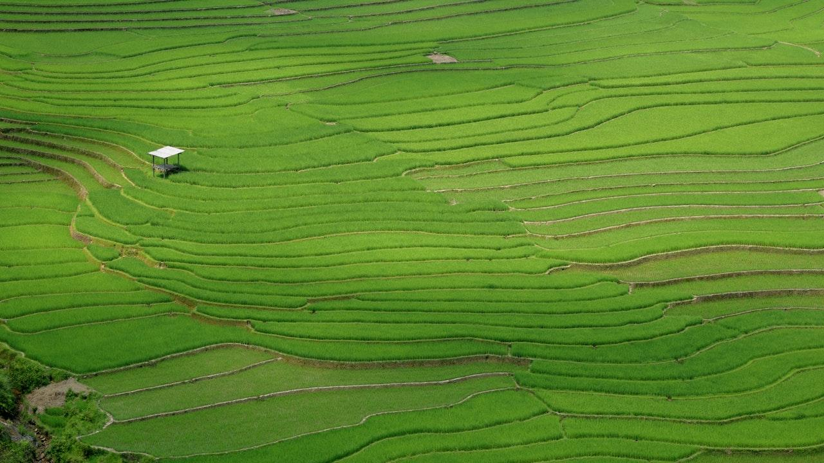
2. Cơ sở thực tiễn
Giáo dục “Bảo vệ môi trường – Giảm thiểu rác thải nhựa và túi nilon” cho trẻ mầm non thực chất là thực hiện các hoạt động giúp trẻ hiểu biết, nhận thức được tác hại của rác thải nhựa đối với môi trường sống của bản thân trẻ nói riêng, môi trường sống của con người và động thực vật nói chung để trẻ có thái độ tích cực và biết làm những hành động để bảo vệ môi trường sống xung quanh an toàn và bền vững.
Năm học 2023-2024 tôi được nhà trường phân công phụ trách lớp 3-4 tuổi C2 với tổng số trẻ là 18 cháu, trong đó: Nam 11 cháu; nữ 7 cháu.
- Trong quá trình nghiên cứu thực tế tại lớp Mẫu giáo 3-4 tuổi mà tôi phụ trách, tôi thấy có một số thuận lợi, khó khăn đó là:

Slide 6
2.1 Thuận lợi
- Ban giám hiệu nhà trường luôn đồng hành thử nghiệm, tạo điều kiện cho giáo viên áp dụng những phương pháp giáo dục hay - mới - lạ có hiệu quả cao.
- Bản thân tôi được giảng dạy trong môi trường có đầy đủ về cơ sở vật chất và sự ủng hộ quan tâm của phụ huynh.
- Trẻ lớp tôi có nề nếp tốt, luôn tích cực trong các hoạt động, ham tìm tòi hiểu biết, do vậy trẻ rất hứng thú với các hoạt động mà tôi đã đưa ra với chủ đề liên quan đến rác thải nhựa và túi nilon để bảo vệ môi trường.
2.2. Khó khăn
- Khả năng nhận thức của trẻ không đồng đều, khả năng hoạt động nhóm của trẻ còn hạn chế, khả năng tạo hình, khả năng ngôn ngữ, khả năng sáng tạo, khả năng lao động còn hạn chế, trẻ còn ngần ngại trước các hoạt động mới vì trẻ thường mang tâm lí sợ sai.
- Một số ít phụ huynh còn xem nhẹ vấn đề bảo vệ môi trường, chưa phối hợp với giáo viên trong việc giáo dục trẻ bảo vệ môi trường.

Slide 7
BẢNG 1. KHẢO SÁT TRẺ ĐẦU NĂM (Tổng số: 33 trẻ)
Ngay từ đầu tháng 9/2022 tôi đã thực hiện khảo sát một số khả năng, nhận thức về vấn đề giáo dục bảo vệ môi trường với các tiêu chí sau:
Nội dung | Trước khi tác động
 | Số trẻ | Tỷ lệ %
Khả năng nhận thức được tác hại của rác thải nhựa đối với môi trường | 8/18 | 63.6%
Khả năng làm việc theo nhóm | 6/18 | 42.4%
Kỹ năng tạo hình | 7/18 | 75.7%
Khả năng ngôn ngữ | 8/18 | 69.6%
Khả năng sáng tạo | 5/18 | 30.3%
Khả năng lao động | 6/18 | 72.7%

Slide 8
3. Các biện pháp thực hiện, kết quả đạt được
3.1. Các biện pháp thực hiện
Biện pháp 1: Đẩy mạnh công tác tuyên truyền, nâng cao nhận thức của cán bộ, giáo viên, nhân viên và phụ huynh trong nhà trường, lồng ghép nội dung bảo vệ môi trường, phòng chống rác thải nhựa vào các hoạt động trong ngày của trẻ.
Biện pháp 2: Hướng dẫn trẻ tái chế - tái sử dụng rác thải nhựa và nilon làm đồ dùng - đồ chơi thân thiện với môi trường.
Biện pháp 3: Kết hợp với phụ huynh trong việc hình thành kỹ năng bảo vệ môi trường - Giảm thiểu rác thải nhựa và túi nilon cho trẻ trong trường mầm non.

Slide 9
3.1.1. Biện pháp 1: Đẩy mạnh công tác tuyên, nâng cao nhận thức của cán bộ, giáo viên, nhân viên và phụ huynh trong nhà trường, lồng ghép nội dung bảo vệ môi trường, phòng chống rác thải nhựa vào các hoạt động trong ngày của trẻ.
- Thứ nhất: Đẩy mạnh công tác tuyên truyền, nâng cao nhận thức của cán bộ giáo viên, nhân viên và phụ huynh trong nhà trường.
- Thứ hai: Lồng ghép nội dung bảo vệ môi trường, phòng chống rác thải nhựa vào các hoạt động trong ngày của trẻ.

Slide 10
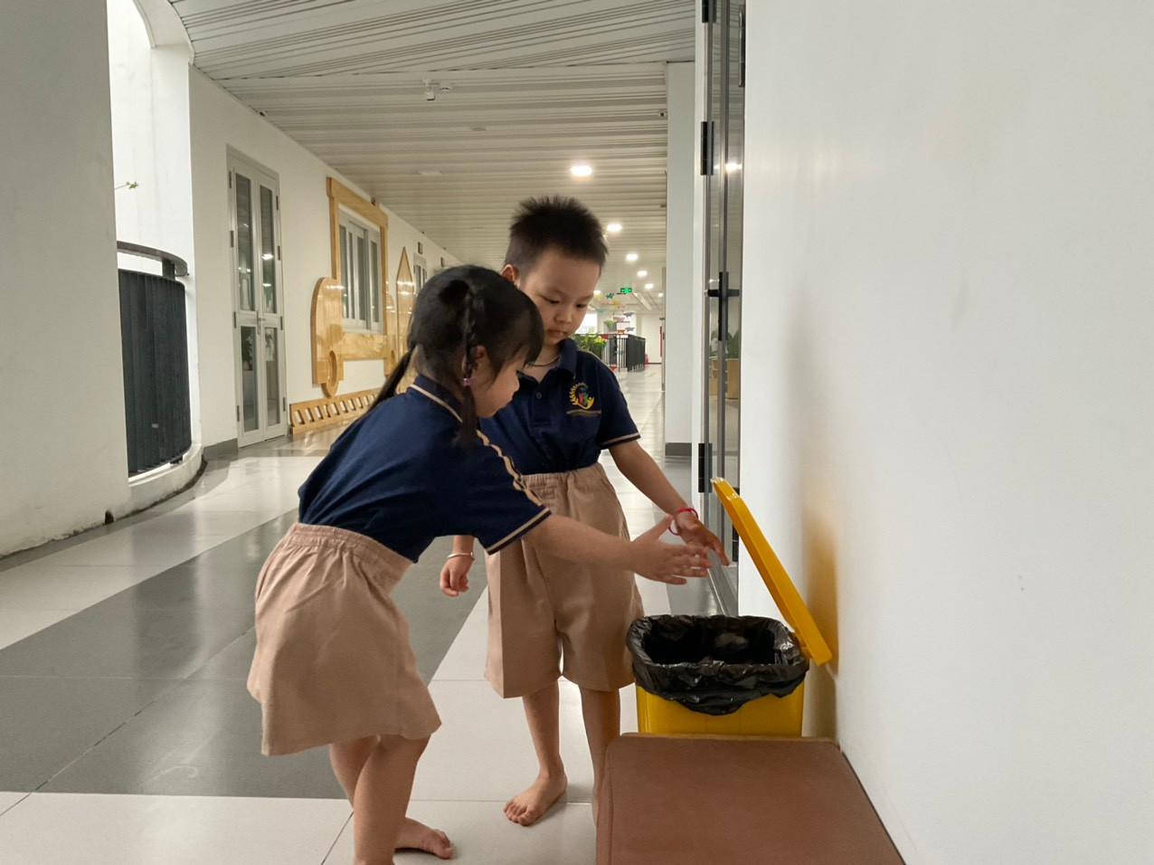
a.Giờ hoạt động khám phá xã hội
- “Bé bảo vệ môi trường như thế nào”. Cho trẻ xem một số hình ảnh về môi trường: rác thải bừa bãi, ô nhiễm môi trường biển, vì sao môi trường bị ô nhiễm: xả rác, rác thải từ các nhà máy, khói xe, khói nhà máy. Phải làm gì để bảo vệ môi trường: thu dọn rác thường xuyên, bỏ rác đúng nơi quy định, sử dụng túi giấy thay bao nilon. Giáo dục trẻ ý thức bảo vệ môi trường: không vứt rác bừa bãi, nhìn thấy rác thì phải nhặt bỏ vào thùng ngay.
- Sau giờ học tôi cho trẻ thực hành tìm và gạch đi những bức tranh ô nhiễm môi trường.

Slide 11
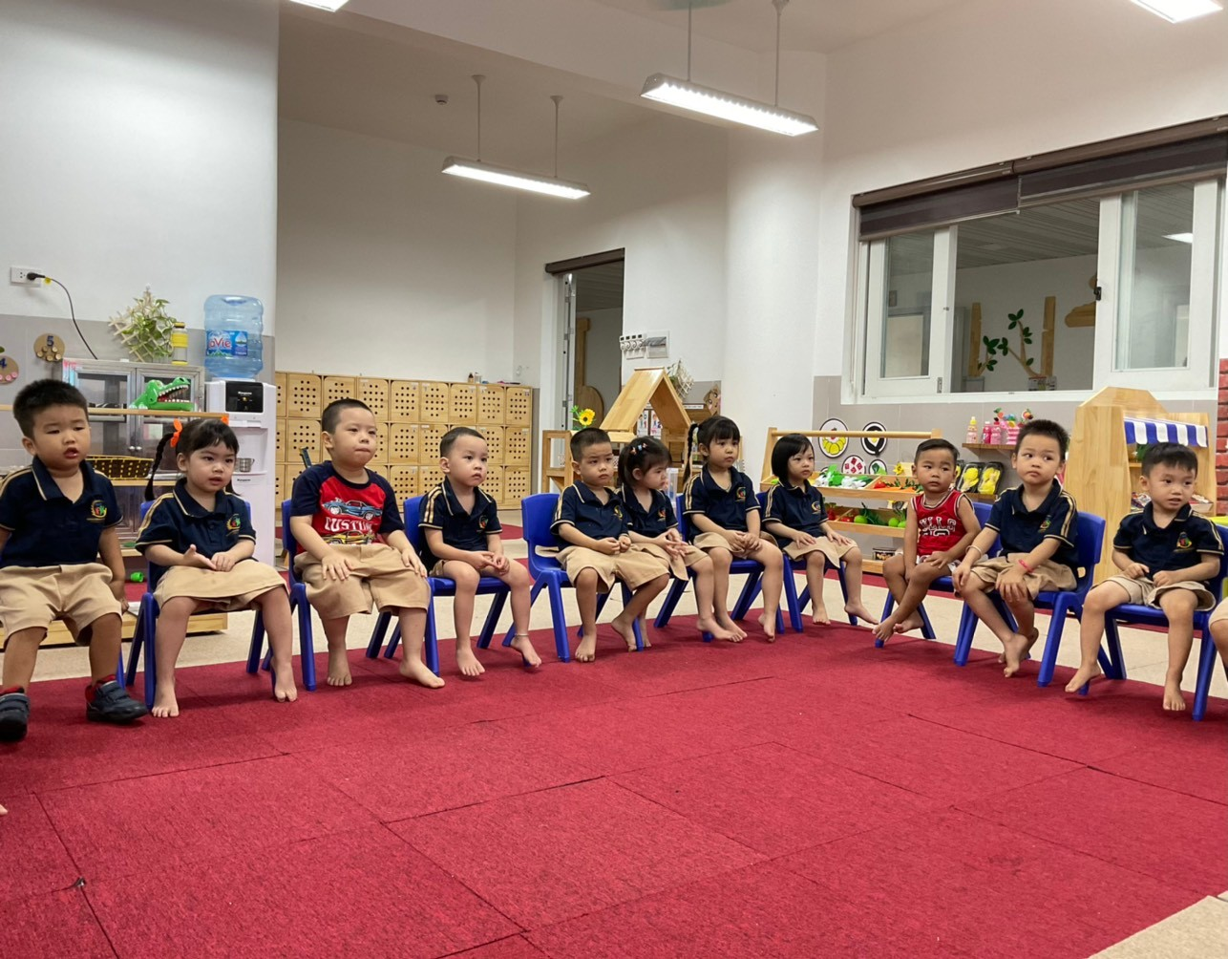
b. Hoạt động làm quen vơi tác phẩm văn học
- Giáo dục bảo vệ môi trường cho trẻ thông qua hoạt động làm quen văn học cũng đạt được kết quả cao, ngoài các bài thơ câu chuyện có trong chương trình, tôi còn sưu tầm các bài thơ qua sách báo, intert các bài thơ câu chuyện có nội dung về môi trường để dạy trẻ mọi lúc, mọi nơi.
Ví dụ: Bài thơ: Giữ vệ sinh môi trường
Sân trường bé chơi
Thấy lá vàng rơi
Văng vãi khắp nơi
Cùng đi nhặt lá
Bỏ vào thùng rác
Các nơi đều sạch
Không khí trong lành
Giúp bé học hành
Chăm ngoan khỏe mạnh.

Slide 12
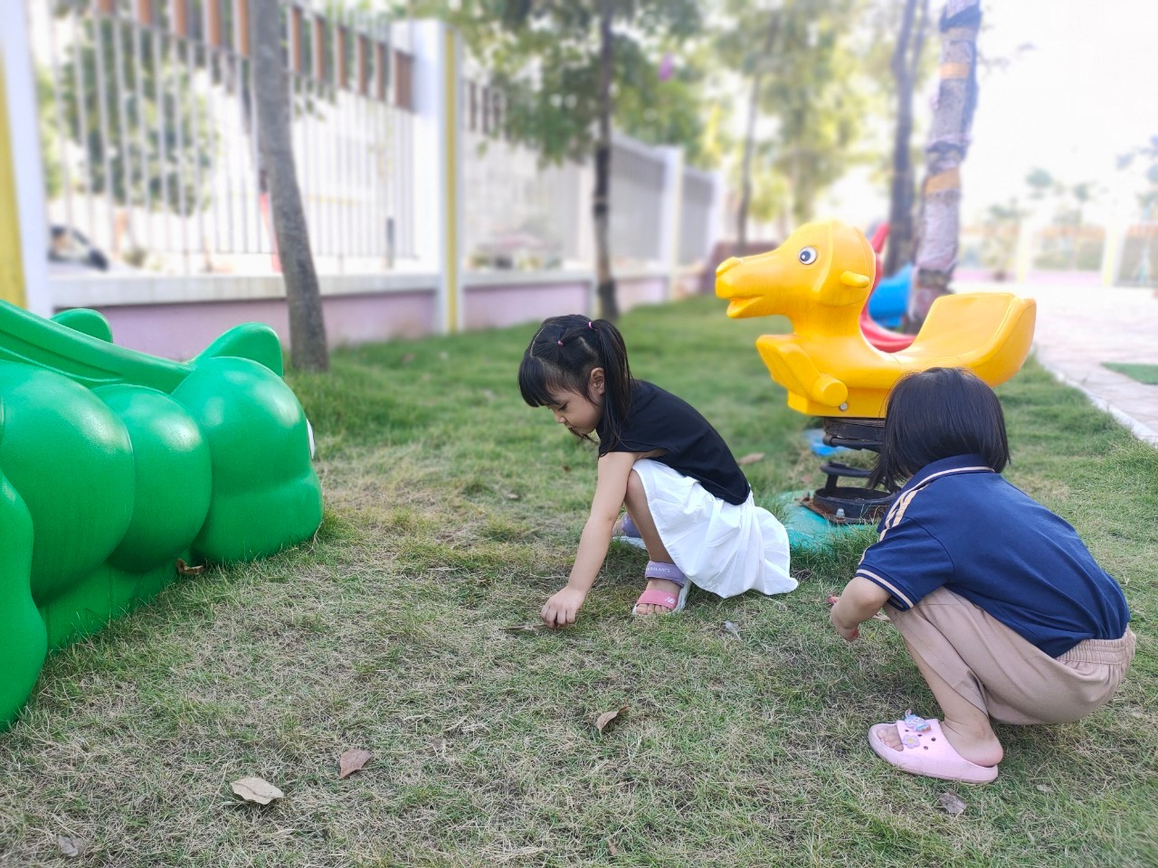
c. Hoạt động tạo hình:
- Trong giờ học tạo hình đề tài “tạo hình các con vật từ lá cây” với mục đích giúp cô giáo nhặt lá cây ngoài sân trường tôi cùng trẻ sưu tầm các loại lá cây có hình dạng khác nhau vào các buổi hoạt động ngoài trời, hoạt động tập thể trẻ đi nhặt lá rụng ở sân trường. Sau đó đem ép khô vào giờ học, tôi cho trẻ xem, đàm thoại về hình dáng các con vật qua video, trẻ nêu ý tưởng tạo hình các con vật, trẻ lựa chọn các loại lá phù hợp để tạo thành con cá, con chim ....Thông qua giờ học trẻ có ý thức bảo vệ môi trường sạch sẽ.
- Ngoài ra để có nhiều nguyên liệu phục vụ cho việc học tập của trẻ tôi đã sưu tầm vỏ chai nhựa, nắp chai nhựa, hột hạt nhựa để cho trẻ hoạt động.

Slide 13
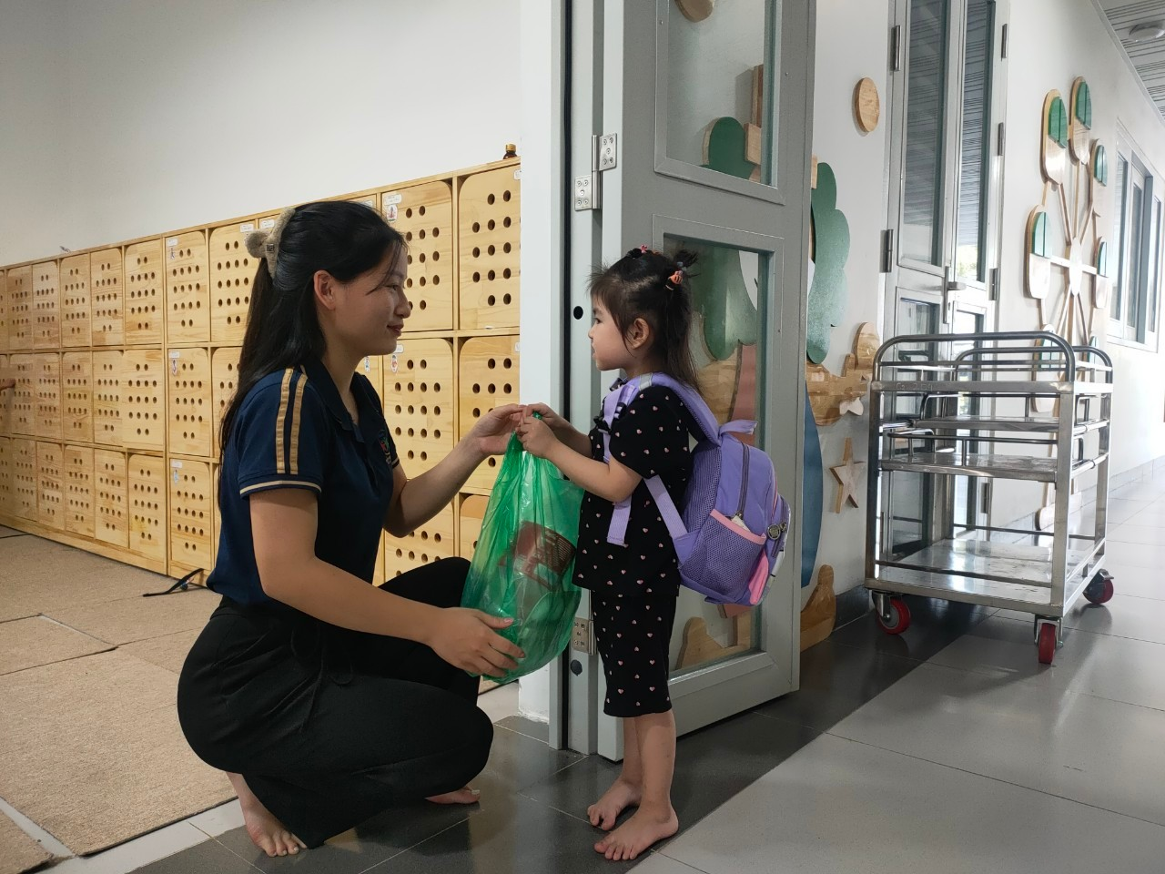
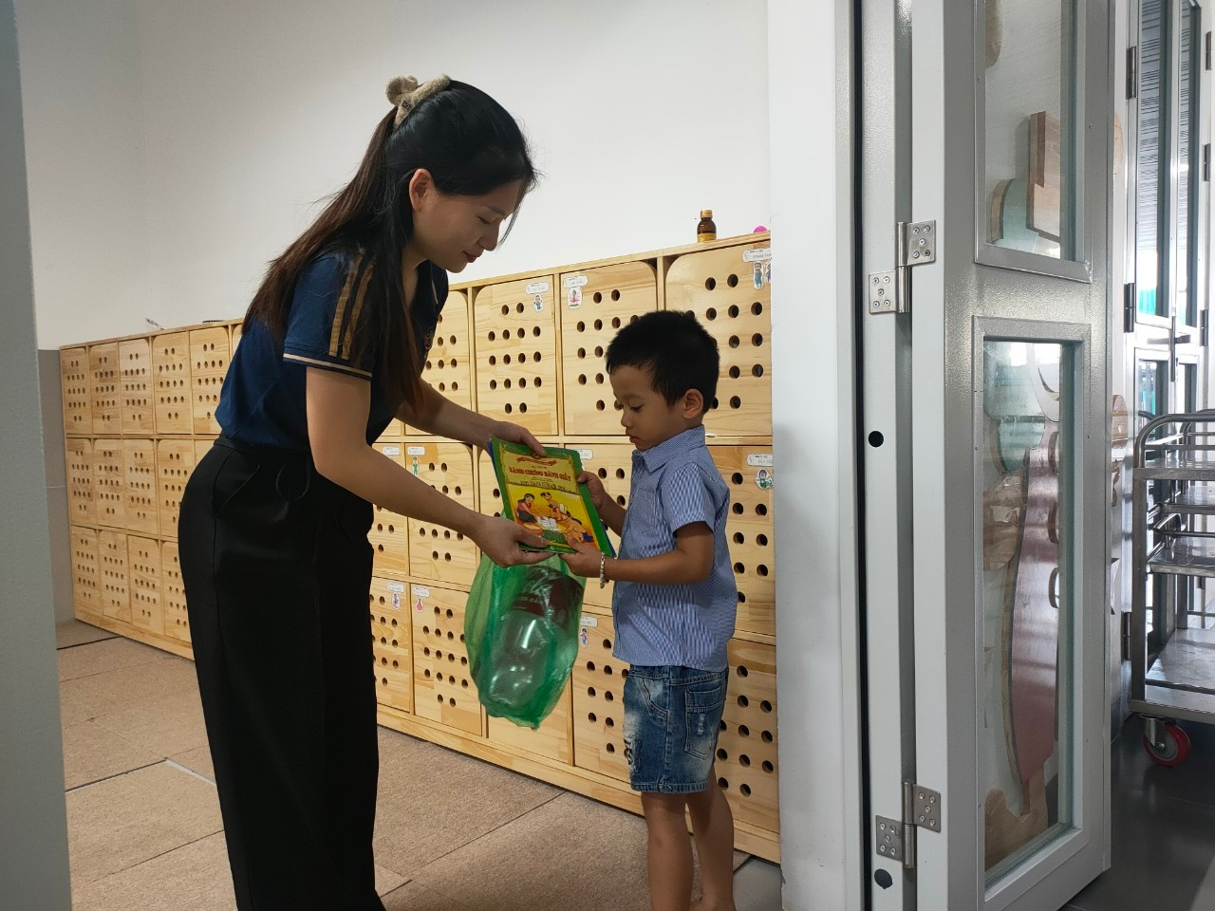
- Ngoài việc lồng ghép vào các hoạt động hàng ngày của trẻ tôi tham mưu với nhà trường thực hiện hoạt động ngoại khóa chương trình “Đổi rác lấy quà” với chủ đề “Cùng con yêu bảo vệ môi trường- Nói không với rác thải nhựa”.
- Để trẻ có hứng thú hơn với chương trình tôi đã vận động phụ huynh và trẻ thu gom rác thải nhựa và nilon để cùng hưởng ứng và nhân rộng tới mọi người xung quanh
- Từ những rác thải nhựa và túi nilon mà trẻ thu gom được có thể đem đến đổi lấy những món quà mà trẻ thích (ví dụ: 10 vỏ chai nước lọc đổi lấy 1 quyển vở tập tô, 15 vỏ hộp sữa chua sẽ đổi được 2 chiếc bút chì, 0,5 kg túi bóng đổi lấy 1 hộp đựng bút tự tạo, 1 vỏ can nước giặt đổi được 1 hộp màu nước…)

Slide 14
3.1.2. Biện pháp 2: Hướng dẫn trẻ tái chế - tái sử dụng rác thải nhựa và nilon làm đồ dùng - đồ chơi thân thiện với môi trường.
- Kết hợp yếu tố giáo dục trẻ bảo vệ môi trường - nói không với rác thải nhựa và túi nilon cùng nhiệm vụ đặt ra ở phía trên, tôi cùng các cô giáo phụ trách lớp tìm kiếm lựa chọn những mẫu đồ dùng, đồ chơi đơn giản được tận dụng từ nguyên vật liệu rác thải nhựa và túi nilon để hướng dẫn trẻ cùng thực hiện. Sưu tầm thêm các mẫu đồ chơi trên mạng internet, sách báo, tạp chí mầm non để làm phong phú ngân hàng đồ chơi cho trẻ tại lớp. Tạo môi trường giúp trẻ vừa có đồ để vui chơi, học tập và trang trí lớp học của mình.
- Tự tạo cho trẻ hứng thú khi được khám phá các nguyên vật liệu ấy trẻ vui sướng và tự hào vì tự tay mình làm những món đồ chơi mình thích. Tôi cho rằng làm tốt công tác này thì hiệu quả của việc giảm lượng rác thải nhựa và túi nilon sẽ tăng cao.

Slide 15
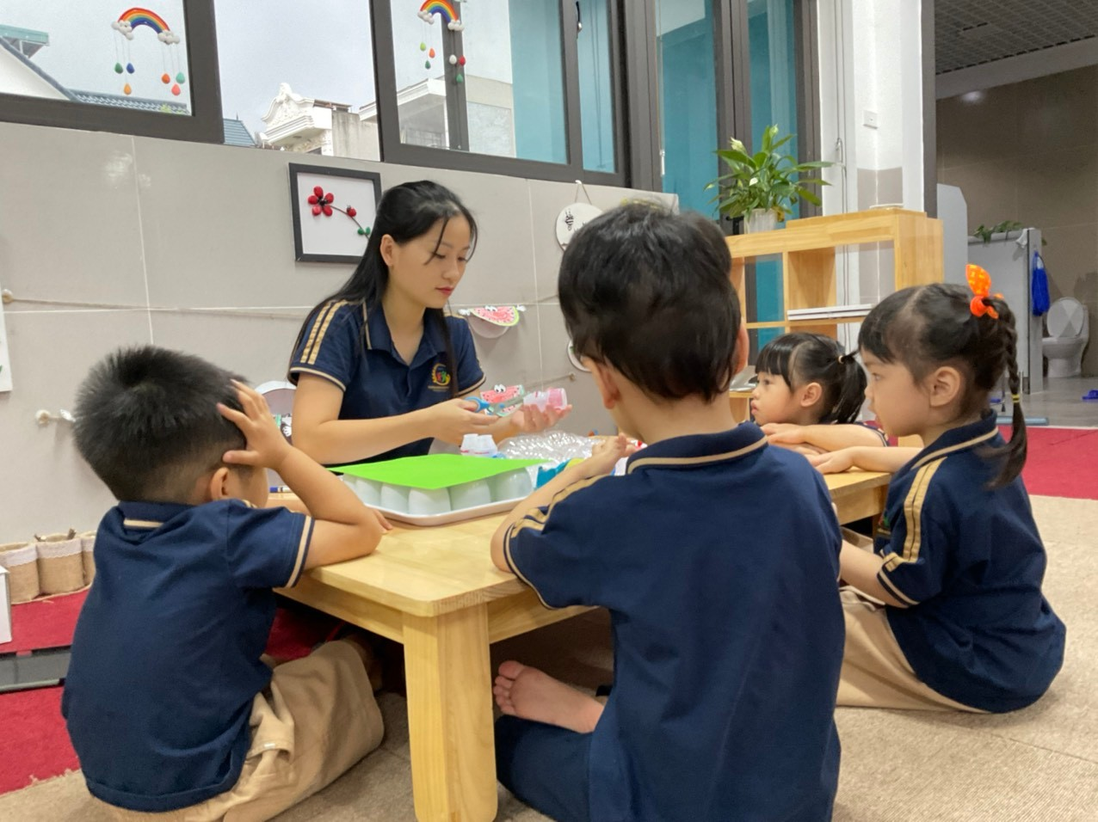
* Một số hoạt động hướng dẫn trẻ làm đồ dùng đồ chơi từ rác thải nhựa và nilon
a. Hoạt động steam làm chuông gió
* Vật liệu
+ Mầu nước, bút lông, kéo, băng dính, dây xâu
+ Các rổ đựng nguyên liệu: chai nhựa, ống hút, hộp sữa chua, hộp nhựa, dây xâu….
Cô cho trẻ thực hiện.

Slide 16
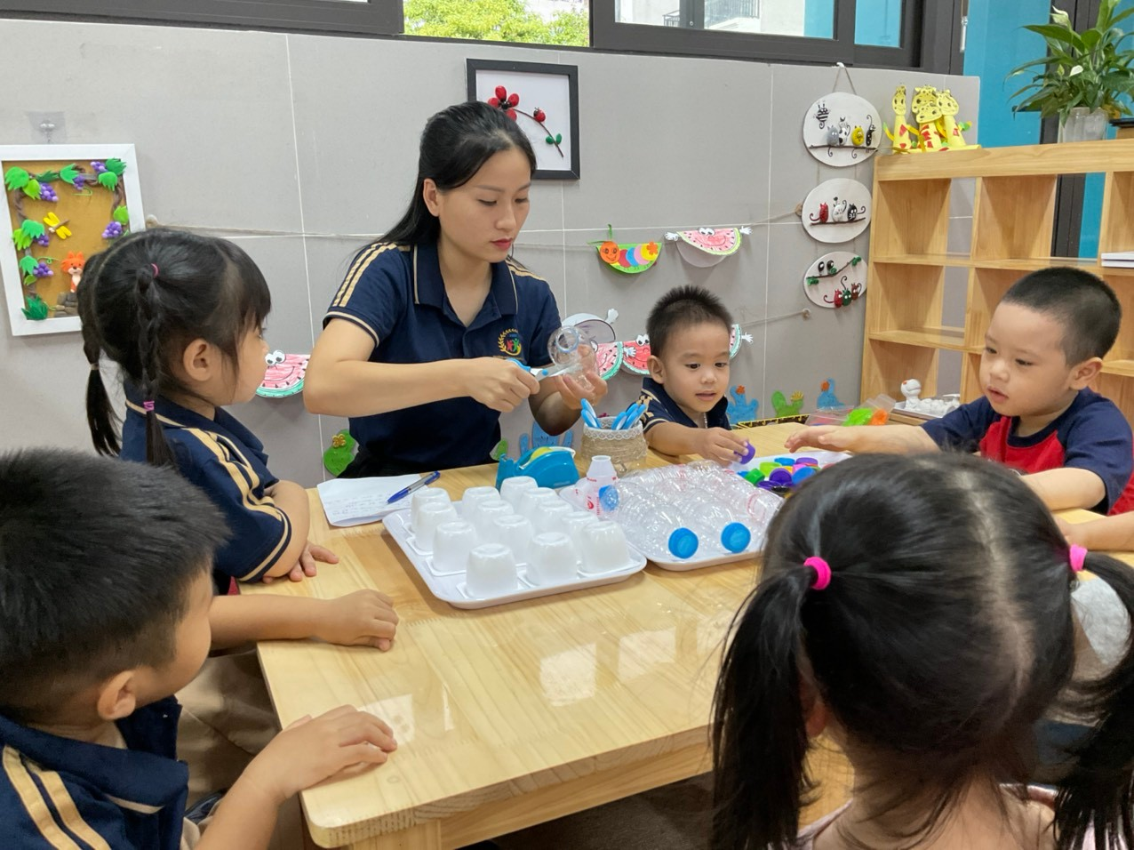
* Một số hoạt động hướng dẫn trẻ làm đồ dùng đồ chơi từ rác thải nhựa và nilon
b. HĐ steam làm ống đựng bút bằng chai nhựa
* Chuẩn bị dụng cụ:
+ Kéo
+ dây gai
+ Súng bắn keo
+ Các loại hộp nhựa
- Cô hướng dẫn sau đó cho trẻ thực hiện

Slide 17
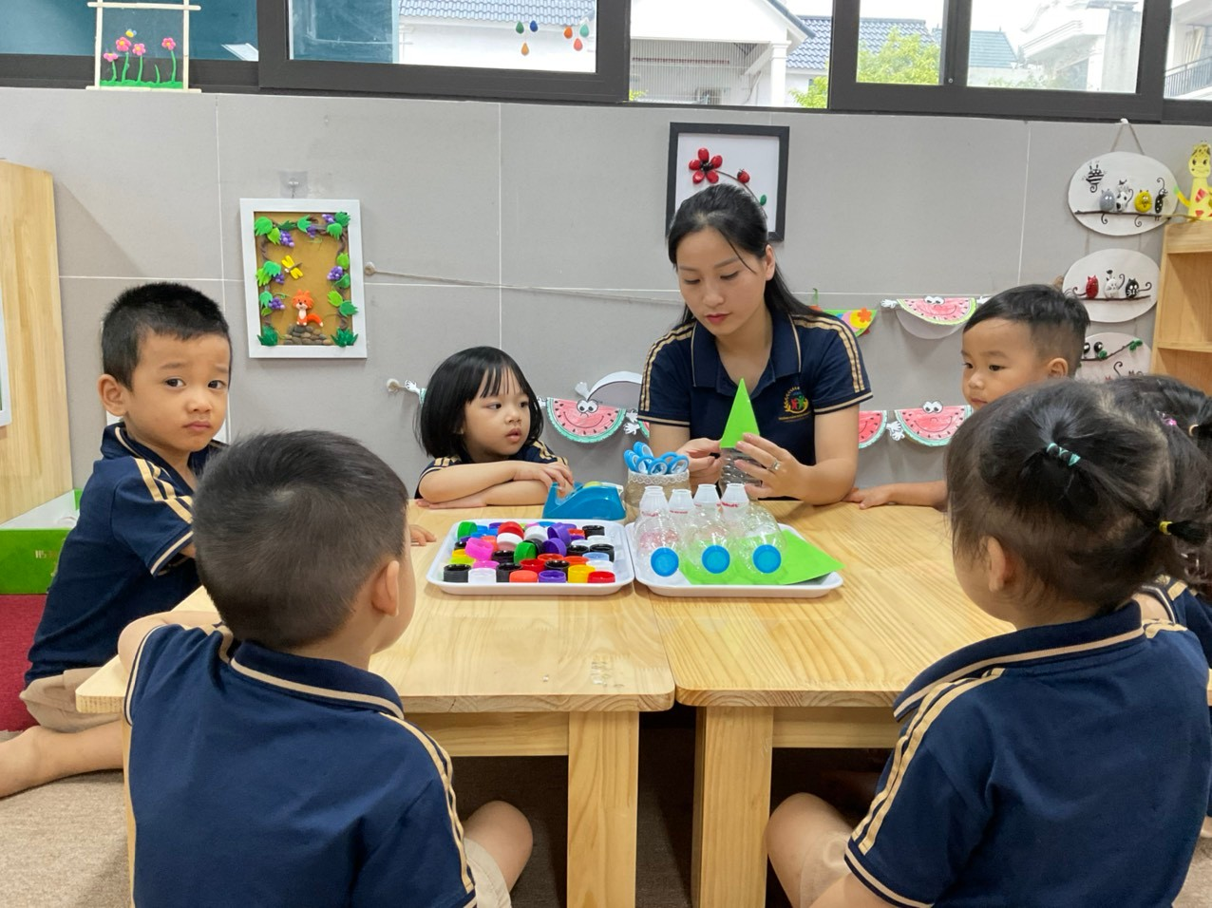
* Một số hoạt động hướng dẫn trẻ làm đồ dùng đồ chơi từ rác thải nhựa và nilon
c. Làm tên lửa đồ chơi độc đáo từ chai nhựa
* Chuẩn bị dụng cụ:
+ Các loại vỏ chai nước lọc
+ Giấy màu
+ Kéo, hồ dán
- Cô hướng dẫn sau đó cho trẻ thực hiện

Slide 18
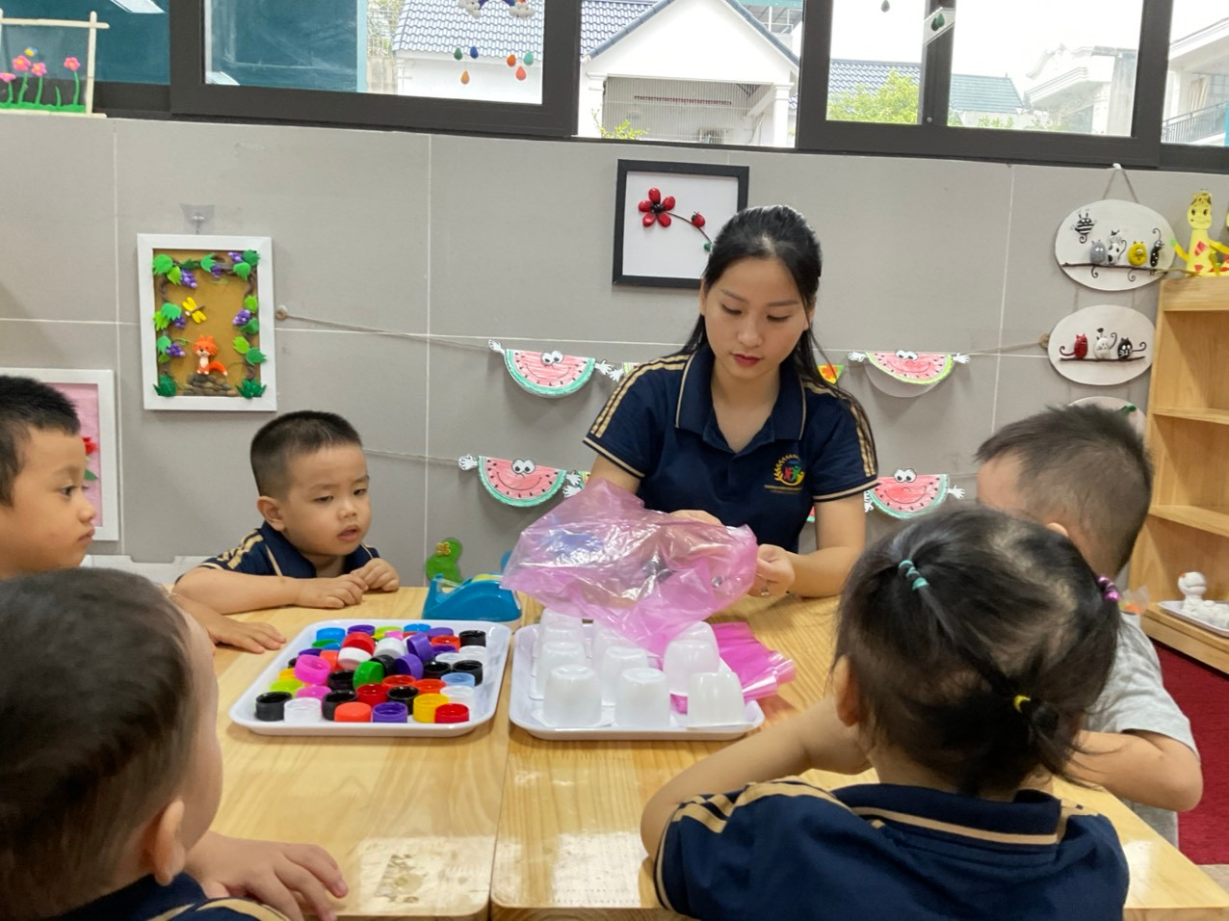
* Một số hoạt động hướng dẫn trẻ làm đồ dùng đồ chơi từ rác thải nhựa và nilon
d. Làm dù từ túi ni lông
- Vật liệu: túi ni lông, dây chỉ, các loại vỏ hộp sữa chua
- Cô hướng dẫn sau đó cho trẻ thực hiện

Slide 19
3.1.3. Biện pháp 3: Kết hợp với phụ huynh trong việc hình thành kỹ năng bảo vệ môi trường - Giảm thiểu rác thải nhựa và túi nilon cho trẻ trong trường mầm non.
- Bên cạnh việc giáo dục trực tiếp cho trẻ, thì công tác tuyên truyền và phối hợp với phụ huynh trong việc giáo dục trẻ có ý thức bảo vệ môi trường - Giảm thiểu rác thải nhựa và túi nilon trong trường mầm non là một việc làm mang lại hiệu quả rất cao.
- Hiểu rõ vấn đề này nên tôi đã cùng với những giáo viên khác trong lớp tuyên truyền cho cha mẹ trẻ về tác hại của rác thải nhựa đối với môi trường thông qua giờ đón và trả trẻ, thông qua họp phụ huynh.
- Trưng bày các sản phẩm tái chế rác thải nhựa thành đồ dùng – đồ chơi, đồ trang trí, sản phẩm thân thiện với môi trường của cô và trẻ để giới thiệu tới phụ huynh.
- Sưu tầm những mẫu đồ chơi được làm từ nhựa và nilon gửi lên nhóm zalo của lớp để giao nhiệm vụ cho trẻ về nhà thực hành tái chế rác thải nhựa cùng những người thân trong gia đình.
- Việc phối kết hợp với cha mẹ học sinh về giáo dục trẻ bảo vệ môi trường là rất cần thiết: Vì qua trao đổi thông tin hai chiều giáo viên và gia đình trẻ cùng ý thức bảo vệ môi trường và là những tấm gương cho trẻ noi theo.

Slide 20
Bảng 2. Kết quả khảo sát trên trẻ khi áp dụng biện pháp
Nội dung | Trước khi tác động |  | Sau khi tác động
 | Số trẻ | Tỷ lệ % | Số trẻ | Tỷ lệ %
Khả năng nhận thức được tác hại của rác thải nhựa đối với môi trường | 8/18 | 63.6% | 16/18 | 90.9%
Khả năng làm việc theo nhóm | 6/18 | 42.4% | 16/18 | 90.9%
Kỹ năng tạo hình | 7/18 | 75.7% | 15/18 | 87.8%
Khả năng ngôn ngữ | 8/18 | 69.6% | 17/18 | 93.9%
Khả năng sáng tạo | 5/18 | 30.3% | 12/18 | 78.7%
Khả năng lao động | 6/18 | 72.7% | 17/18 | 93.9%

Slide 21
Bảng 2. Kết quả khảo sát trên trẻ khi áp dụng biện pháp
Biều đồ : So sánh khả năng của trẻ trong các lĩnh vực trước và sau khi áp dụng các biện pháp mới

Slide 22
3.2. Kết quả đạt được
* Hiệu quả kinh tế
* Hiệu quả xã hội
Hoạt động giảm thiểu rác thải nhựa và túi nilon đối với trẻ không gây tốn kém về kinh tế trong các trường mầm non vì tận dụng được sức sáng tạo của giáo viên và trẻ trong hoạt động tái chế rác thải nhựa và nilon để tạo thành đồ dùng đồ chơi cũng như giáo cụ trực quan để sử dụng trong các giờ hoạt động
Đối với trẻ
- Trẻ tiếp thu và trải nghiệm thực tế với vấn đề trẻ quan tâm là tác hại của rác thải nhựa đối với môi trường sống
- Trẻ biết tái chế rác thải nhựa thành những đồ dùng - đồ chơi, đồ trang trí đơn giản, phù hợp với lứa tuổi
- Trẻ có thái độ ứng xử tích cực với môi trường
- Giảm thiểu rác thải nhựa và túi nilon
Đối với giáo viên
- Đảm bảo nguyên tắc “Giáo viên là người truyền đạt kiến thức, hỗ trợ trẻ và chỉ giúp đỡ, cho trẻ lời khuyên khi trẻ cần”
- Bản thân học hỏi được nhiều kiến thức, kĩ năng trong quá trình nghiên cứu và áp dụng sáng kiến, cho học sinh và cho việc giảng dạy
Đối với cha mẹ trẻ
- Khi được tuyên truyền, cùng phối kết hợp với giáo viên thu gom và phân loại các loại rác thải để trẻ đem đến trường làm các hoạt động trải nghiệm. Cha mẹ trẻ sẽ hiểu tầm quan trọng của việc trang bị cho con kiến thức về bảo vệ môi trường.

Slide 23
III. PHẠM VI ÁP DỤNG CỦA BIỆN PHÁP
- Những biện pháp này đã áp dụng thành công và đạt hiệu quả đối với trẻ 3-4 tuổi trong trường mầm non Nguyệt Quế và những biện pháp này có thể áp dụng được cả các trường mầm non trong Quận.
- Với vai trò tác giả là người trực tiếp giảng dạy cho trẻ khi đưa ra áp dụng rộng rãi kinh phí tổ chức không nhiều, các đồ dùng, đồ chơi, nguyên vật liệu hoàn toàn có thể tái sử dụng và an toàn cho trẻ, giáo viên dễ chuẩn bị, trẻ thích thú khi đưa ra những hiểu biết, suy nghĩ của mình, hiệu quả giáo dục cao.

Slide 24
TÔI XIN CHÂN THÀNH CẢM ƠN
BAN GIÁM KHẢO ĐÃ LẮNG NGHE !

